Slide 1


AI Gemini untuk Pembelajaran
Mengoptimalkan Peran Guru di Era Kecerdasan Buatan: Efisiensi Administrasi, Inovasi Kelas, dan Pembelajaran Berdiferensiasi
By:
Laila Fajriah, BHSc., MLIS.
Guru BK SMKN 1 Banda Aceh

Slide 2


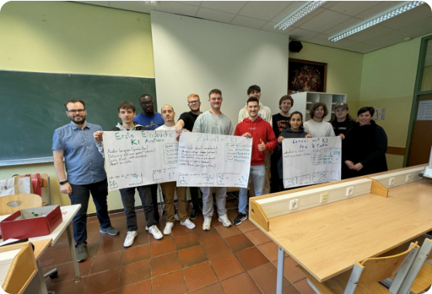
Apa Itu AI Gemini?
Model Kecerdasan Buatan Multimodal
Gemini adalah AI generasi terbaru buatan Google yang dirancang untuk memahami, mengolah, dan menggabungkan berbagai jenis informasi secara alami.
Multimodal: Mampu memproses teks, gambar, audio, hingga kode pemrograman.
Terintegrasi Google: Terkoneksi lancar dengan Docs, Drive, Slides, dan Gmail.
Informasi Real-time: Menyajikan data aktual dan tepercaya berbasis pencarian Google.

Slide 3






Mengapa Guru Perlu AI?
Efisiensi Waktu
Berdiferensiasi
Rekan Diskusi Inovatif
Memangkas waktu penyusunan administrasi, RPP, dan bank soal hingga 50%, sehingga guru lebih fokus pada pendampingan siswa.
Membuat variasi materi ajar dan tingkat kesulitan soal sesuai dengan beragam gaya belajar dan kemampuan siswa.
Menjadi think-partner guru dalam merancang ide proyek, simulasi kelas, dan studi kasus yang relevan.

Slide 4






Siklus Pembelajaran dengan AI
1. Pra-Pembelajaran
2. Saat Pembelajaran
3. Pasca-Pembelajaran
• Menyusun Modul Ajar / RPP
• Merancang Rubrik Penilaian
• Membuat Bank Soal & Latihan
• Pemantik diskusi interaktif
• Studi kasus dunia nyata / industri
• Asisten tanya-jawab siswa
• Analisis hasil evaluasi siswa
• Program remedi & pengayaan
• Refleksi metode mengajar

Slide 5




Rumus Prompt Presisi
Formulasi Perintah Efektif:
1. Peran (Role):
"Bertindaklah sebagai Guru Produktif SMK..."
2. Tugas (Task):
"...buatkan 3 studi kasus Pemeliharaan Perangkat..."
3. Konteks & Format:
"...untuk siswa Kelas X, sajikan dalam bentuk tabel."

Slide 6

Contoh Praktis di Kelas
Kebutuhan Guru | Contoh Instruksi (Prompt) ke Gemini
Materi Berdiferensiasi | "Ubah penjelasan materi ini menjadi 2 versi: versi sederhana dengan analogi sehari-hari dan versi pendalaman."
Rubrik Penilaian Proyek | "Buatkan rubrik penilaian presentasi kelompok skala 1-4 untuk kriteria kerjasama, materi, dan media."
Ide Proyek P5 / Kejuruan | "Berikan 3 ide proyek P5 tema Keberlanjutan Lingkungan yang dapat diterapkan siswa SMK Kejuruan."

Slide 7
Etika & Batasan AI
Teacher-in-the-loop AI adalah asisten pendukung, guru tetap menjadi pengemudi utama dan penentu kualitas pembelajaran.
Verifikasi Fakta Selalu cek ulang kebenaran data dari AI (*hallucination check*) sebelum membagikannya kepada siswa.
Privasi Data Siswa Hindari mengunggah data pribadi sensitif seperti NIK, alamat, atau nilai rahasia siswa ke dalam AI.
Integritas Akademik Ajarkan siswa menggunakan AI sebagai sarana belajar mandiri, bukan instrumen kecurangan.

Slide 8




Langkah Aksi & Penutup
"Teknologi tidak akan pernah menggantikan guru yang hebat, tetapi teknologi di tangan guru yang hebat akan bertransformasi menjadi perubahan besar."
— Adaptasi Quote Pendidikan Modern

Slide 9


Image Sources
https://education.garden/wp-content/uploads/2024/05/2024-05-02_Workshop_5-scaled.jpg
Source: education.garden
https://www.eschoolnews.com/files/2025/02/k-12-innovation.jpeg
Source: www.eschoolnews.com

